Slide 1

南京理工大学 · 软件体系结构课程大作业

Slide 2
目 录
01
项目概述与技术栈
项目背景、核心功能、技术架构全景
02
体系结构风格
分层、管道-过滤器、黑板、面向Agent 等异构风格分析
03
4+1 视图模型
逻辑视图 / 过程视图 / 开发视图 / 物理视图 / 场景视图
04
软件体系结构质量评估
内外部质量指标 + ATAM 场景评估
05
总结与展望
核心优势、不足与改进方向

Slide 3
项目背景与定位
市场背景
Omnis 定位
社交媒体信息爆炸，企业面临舆论风险实时监控的刚性需求
传统舆情监测系统存在响应滞后、分析维度单一等问题
多平台（微博/抖音/小红书/知乎/B站）独立监控成本高昂
AI 技术发展为智能舆情分析提供了新的可能性
一站式多平台媒体信息监控平台
AI 驱动的情报分析引擎（风险/攻略/追星/简报四线）
Multi-Agent 智能对话交互，普通用户也可轻松操作
支持多通道预警推送（企业微信/飞书/邮箱/RSS）

Slide 4
核心功能一览
多平台采集
AI 智能分析
Multi-Agent 对话
覆盖微博、抖音、小红书、知乎、B站等主流平台，支持关键词搜索与定时扫描
DeepSeek + Kimi 双模型交叉验证，四种分析管线：风险/攻略/追星/简报
AI 管家式交互，12+ 原子工具 + 组合工具流，支持用户自定义工作流
预警推送
订阅管理
企业微信、飞书、邮箱、RSS 多通道，按风险等级智能分级推送
关键词、人物、事件、竞品四种订阅类型，APScheduler 定时调度

Slide 5
技术栈全景
后端 (Backend)
前端与运维 (Frontend & Ops)
框架
FastAPI (Python)
Web 前端
Next.js 15 + React 18 + TypeScript
数据库
SQLite + Qdrant（向量库）
UI
Tailwind v4 + shadcn/ui
AI 引擎
LangGraph / LangChain
状态管理
Zustand 5 + TanStack Query 5
LLM
DeepSeek + Kimi + Qwen-VL
图表
Recharts 3 + framer-motion
调度
APScheduler
认证
NextAuth 5 (OAuth)
监控
Prometheus + AgentOpsEngine
小程序
uni-app (Vue 3)
部署
Docker Compose + GitHub Actions

Slide 6
系统总体架构
用户交互层
Next.js Web 端 / uni-app 小程序
API 网关层
FastAPI Gateway (认证/限流/路由)
Agent 核心层
Agent Core → 四维规划 → Tool Executor
工具执行层
12+ 原子工具 (H组) / 组合工具 (I组)
分析引擎层
Screener / Cluster / LangGraph 子图 / Vision
数据存储层
SQLite / Qdrant 向量库 / Redis 缓存
核心设计：Agent-Centric 架构 — 所有能力通过 Agent 对话暴露，Pipeline 阶段降级为原子工具的内部引擎

Slide 7
原子工具与工具流
H组 · 原子工具 (12+)
I组 · 组合工具流
search_posts — 跨平台搜索
filter_content — 按意图过滤
cluster_related — 话题聚类
analyze_sentiment — 情感判定
compare_opinions — 观点对比
extract_slots — 槽位提取
compare_platforms — 跨平台对比
calc_velocity — 情感速度
generate_itinerary — 行程生成
query_report — 报告查询
push_report — 报告推送
list/manage_workflow — 工作流管理
deep_analyze_topic
search → filter → cluster → extract → compare
scan_and_alert
search → filter(risk) → cluster → sentiment → push
quick_guide
search(guide) → filter → cluster → extract → itinerary
briefing_digest
search → filter(briefing) → cluster → push

Slide 8
工作流三源合一
预设 (Preset)
自动累积 (Auto Template)
用户自建 (User)
系统预置 4 个组合工具
deep_analyze_topic
scan_and_alert
quick_guide
briefing_digest
不可删除，可停用
由 @tool 装饰器注册
Agent 自主完成任务后
自动保存执行步骤
Jaccard 相似度匹配
下次命中直接复用
可升级为 User 工作流
基于 hit_count 排序
自然语言创建工作流
支持 cron 定时调度
支持启用/停用/删除
运行时自动累积历史
完全自定义工具组合
可设置约束条件
统一存储在 workflows 表 (SQLite)，通过 WorkflowsDB CRUD 操作

Slide 9
2. 体系结构风格总览
Omnis 融合多种体系结构风格于一体，形成异构体系结构。每种风格在系统不同层面发挥作用。
分层风格 (Layered)
管道-过滤器 (Pipe-Filter)
黑板/仓库 (Blackboard)
系统按 Gateway → Services → Database 纵向分层，每层职责清晰，上层依赖下层接口
原子工具链构成数据流管道：search → filter → cluster → extract → compare，数据驱动计算
SQLite + Qdrant 作为中央数据仓库，各 Agent 和工具独立读写共享数据
贯穿全局，组织系统整体结构
原子工具链、组合工具流
数据持久化、知识共享
面向 Agent (Agent-Oriented)
事件驱动 (Event-Driven)
LangGraph 多 Agent 协作：Plan → Act 循环，Agent 自主决策工具调用序列
SSE 流式响应、asyncio 异步事件循环、Cancel 事件机制实现流式中断
"绝大多数实际运行的系统都是几种体系结构的复合" — 《软件体系结构》第13章
AI 对话、智能规划
前端流式对话、异步并发

Slide 10
分层架构风格 (Layered)
表现层 (Presentation)
Next.js 15 Web · uni-app 小程序
特点与优势
网关层 (Gateway)
FastAPI · 认证/限流/路由/安全中间件
每层职责明确，上层依赖下层接口
层间解耦，修改一层最多影响相邻层
支持功能增强与独立部署
接口稳固时支持层实现替换
符合关注分离 (Separation of Concerns) 原则
服务层 (Services)
Agent Service · Radar Service · Subscription Service · Admin Service
工具层 (Tools)
12+ 原子工具 (H组) · 组合工具 (I组) · 适配器 (Direct/MCP)
引擎层 (Engines)
Screener · Cluster · LangGraph · Vision · LLM Gateway
数据层 (Data)
SQLite · Qdrant 向量库 · Redis 缓存
参考：第8章 主程序-子程序与层次风格

Slide 11
管道-过滤器风格 (Pipe-Filter)
search_posts
filter_content
cluster_related
extract_slots
compare_opinions
跨平台采集
按意图过滤
话题聚类
槽位提取
观点对比
数据驱动：上一个过滤器的输出作为下一个过滤器的输入，每个过滤器独立、可复用
优点
在 Omnis 中的体现
每个过滤器独立，行为易于理解
支持功能模块复用（任意两个过滤器数据格式一致即可连接）
系统易于维护和扩展：新增/替换过滤器方便
支持并发执行，递进式数据处理
组合工具 (composite.py) 即多步管道的动态注册
H组原子工具：每个工具是独立过滤器
execute_workflow_steps 统一执行器编排管道
Preset 组合工具：预定义的多步管道
Auto Template：自动累积的执行管道
Pipeline Stages 降级为工具内部引擎
参考：第4章 数据流风格（管道-过滤器）

Slide 12
黑板与仓库风格 (Repository/Blackboard)
Agent Core
原子工具
共享数据仓库
SQLite · Qdrant · Redis
Topic · Posts · Workflows · Reports · Alerts · Memories
Pipeline Stages
APScheduler
仓库风格特点
便于模块间的数据共享，避免冗余存储
各组件独立性强，新增/替换方便
在 Omnis 中的体现
SQLite：持久化话题/报告/工作流/用户配置
Qdrant：向量存储，支撑语义检索与话题演化追踪
各 Agent 和工具独立读写共享数据，互不阻塞
参考：第5章 仓库与黑板

Slide 13
面向 Agent 风格 (Agent-Oriented)
感知
(Perceive)
规划
(Plan)
执行
(Act)
反馈
(Feedback)
接收用户输入
加载上下文记忆
模板匹配 / LLM
生成执行计划
调用原子/组合工具
异步执行
结果检测
异常时动态调整
迭代循环 (最大6轮)
Multi-Agent 协作架构
Agent Core (主控制器)
接收用户请求，维护对话上下文，协调工具调用，管理 Token 预算与取消事件
Plan Agent (规划器)
Jaccard 模板匹配 + LLM 规划，提取约束条件，生成可执行步骤序列
Tool Executor (执行器)
DirectAdapter 直调 + MCPAdapter 远程调用，支持流式进度推送与超时取消
Memory Manager (记忆管理器)
对话摘要/实体/事实提取，写入 SQLite + LLM 抽取，TTL 缓存管理
Cancel Registry (取消注册表)
Session 级 asyncio.Event，支持用户跨协程取消正在执行的工具链
参考：第11章 面向Agent风格

Slide 14
3. 4+1 视图模型
Philippe Kruchten · Architectural Blueprints — The "4+1" View Model (1995)
逻辑视图 (Logical View)
过程视图 (Process View)
对象模型
并发与同步
核心类/对象/接口
AgentContext / Tool / Workflow
Pipeline Stages / Schemas
场景
Scenario
(+1)
asyncio 并发 / SSE 流式
Tool 异步执行 / Cancel 机制
Token 预算管理
开发视图 (Development View)
物理视图 (Physical View)
模块组织
部署映射
目录结构 / 包依赖
backend/services/frontend
Gateway / Service 分层
Docker Compose
FastAPI + Qdrant + Next.js
SQLite + Prometheus
用例驱动的场景视图，将四个视图串联，验证体系结构设计的正确性
参考：第12章 Kruchten 的 4+1 模型

Slide 15
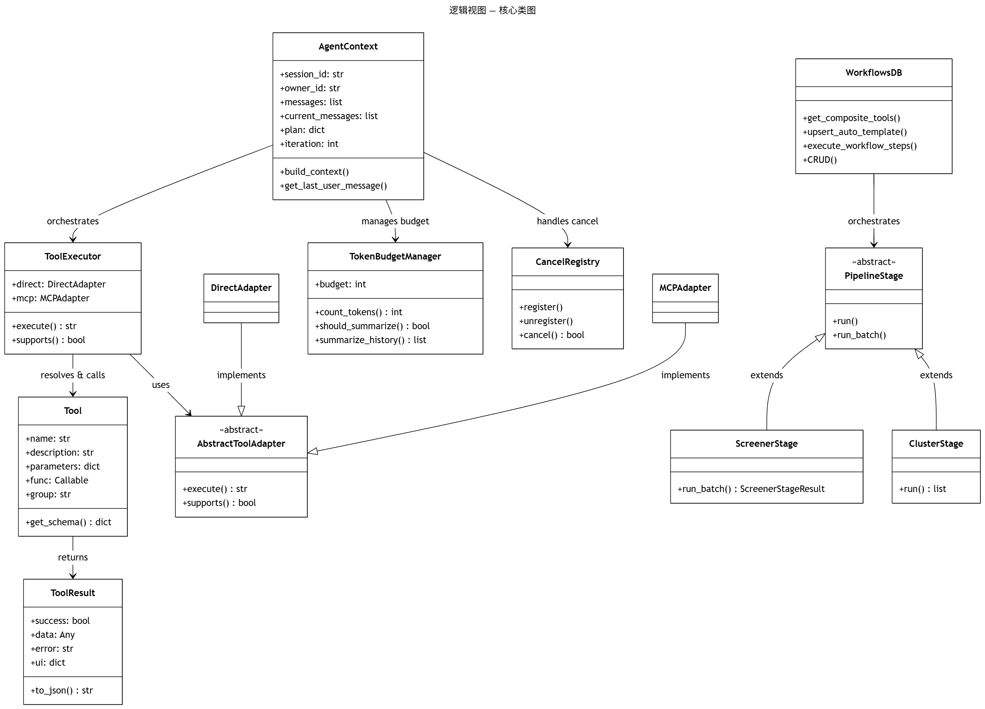

Slide 16
逻辑视图 — 面向对象的分解
核心关注：系统应当向用户提供什么样的服务
AgentContext «核心状态»
Tool (@tool) «工具定义»
ToolResult «统一返回»
session_id / owner_id / messages
current_messages / plan / iteration
name / description / parameters
func / schema / group
success / data / error / error_type
ui (前端渲染类型)
Workflow (DB) «工作流»
Pipeline Stages «分析引擎»
ToolExecutor «执行器»
name / steps_json / source
schedule_cron / enabled
ScreenerStage / ClusterStage
AnalysisSubGraph (LangGraph)
DirectAdapter / MCPAdapter
execute() 统一入口
逻辑视图风格：面向对象 + 关注分离 (Separation of Concerns)

Slide 17
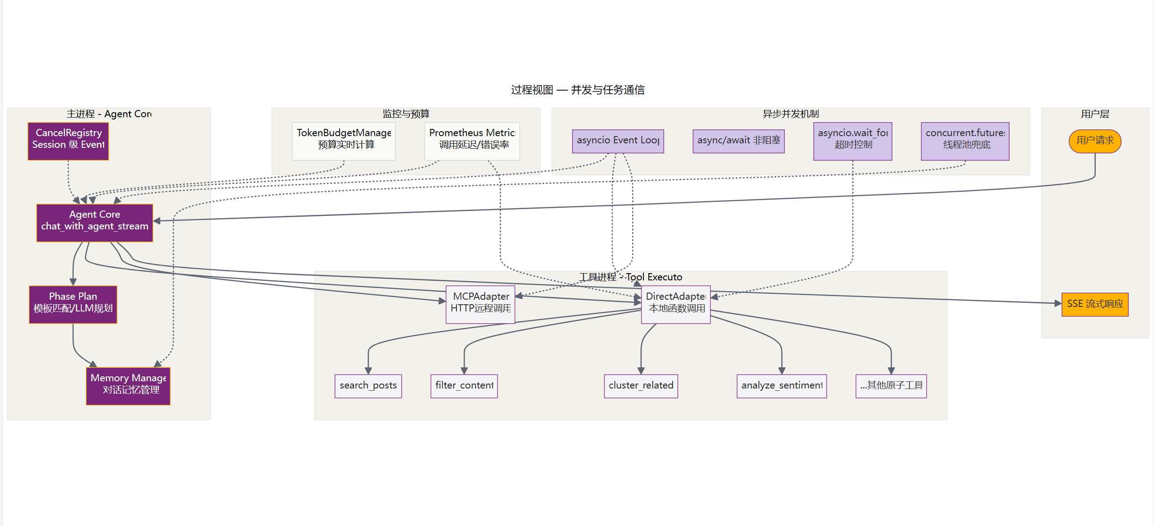

Slide 18
过程视图 — 并发与同步
核心关注：性能、可用性、并发、分布、系统完整性、容错
1
asyncio 事件循环
主循环基于 Python asyncio。Agent Core、工具执行、LLM 调用均为异步非阻塞。
await / async for / asyncio.wait_for(timeout)
2
SSE 流式响应
chat_with_agent_stream() 通过 SSE 逐步推送文本、工具调用、工具结果。前端逐块渲染。
emit_text → emit_tool_call → emit_tool_result → emit_done
3
Cancel 机制
CancelRegistry 维护每个 session 的 asyncio.Event，支持跨协程取消正在执行的工具链。
cancel_registry.cancel(session_id) → CancelledError
4
Token 预算管理
TokenBudgetManager 实时计算 tokens，超限时自动压缩历史对话为摘要。
should_summarize → summarize_history (LLM 抽取)
5
工具重试与降级
execute_workflow_steps 支持 critical/required/optional 三级，失败自动重试或跳过。
DirectAdapter → MCPAdapter 自动切换
过程视图风格：事件驱动 + asyncio 并发，适合高吞吐、低延迟的流式交互场景

Slide 19
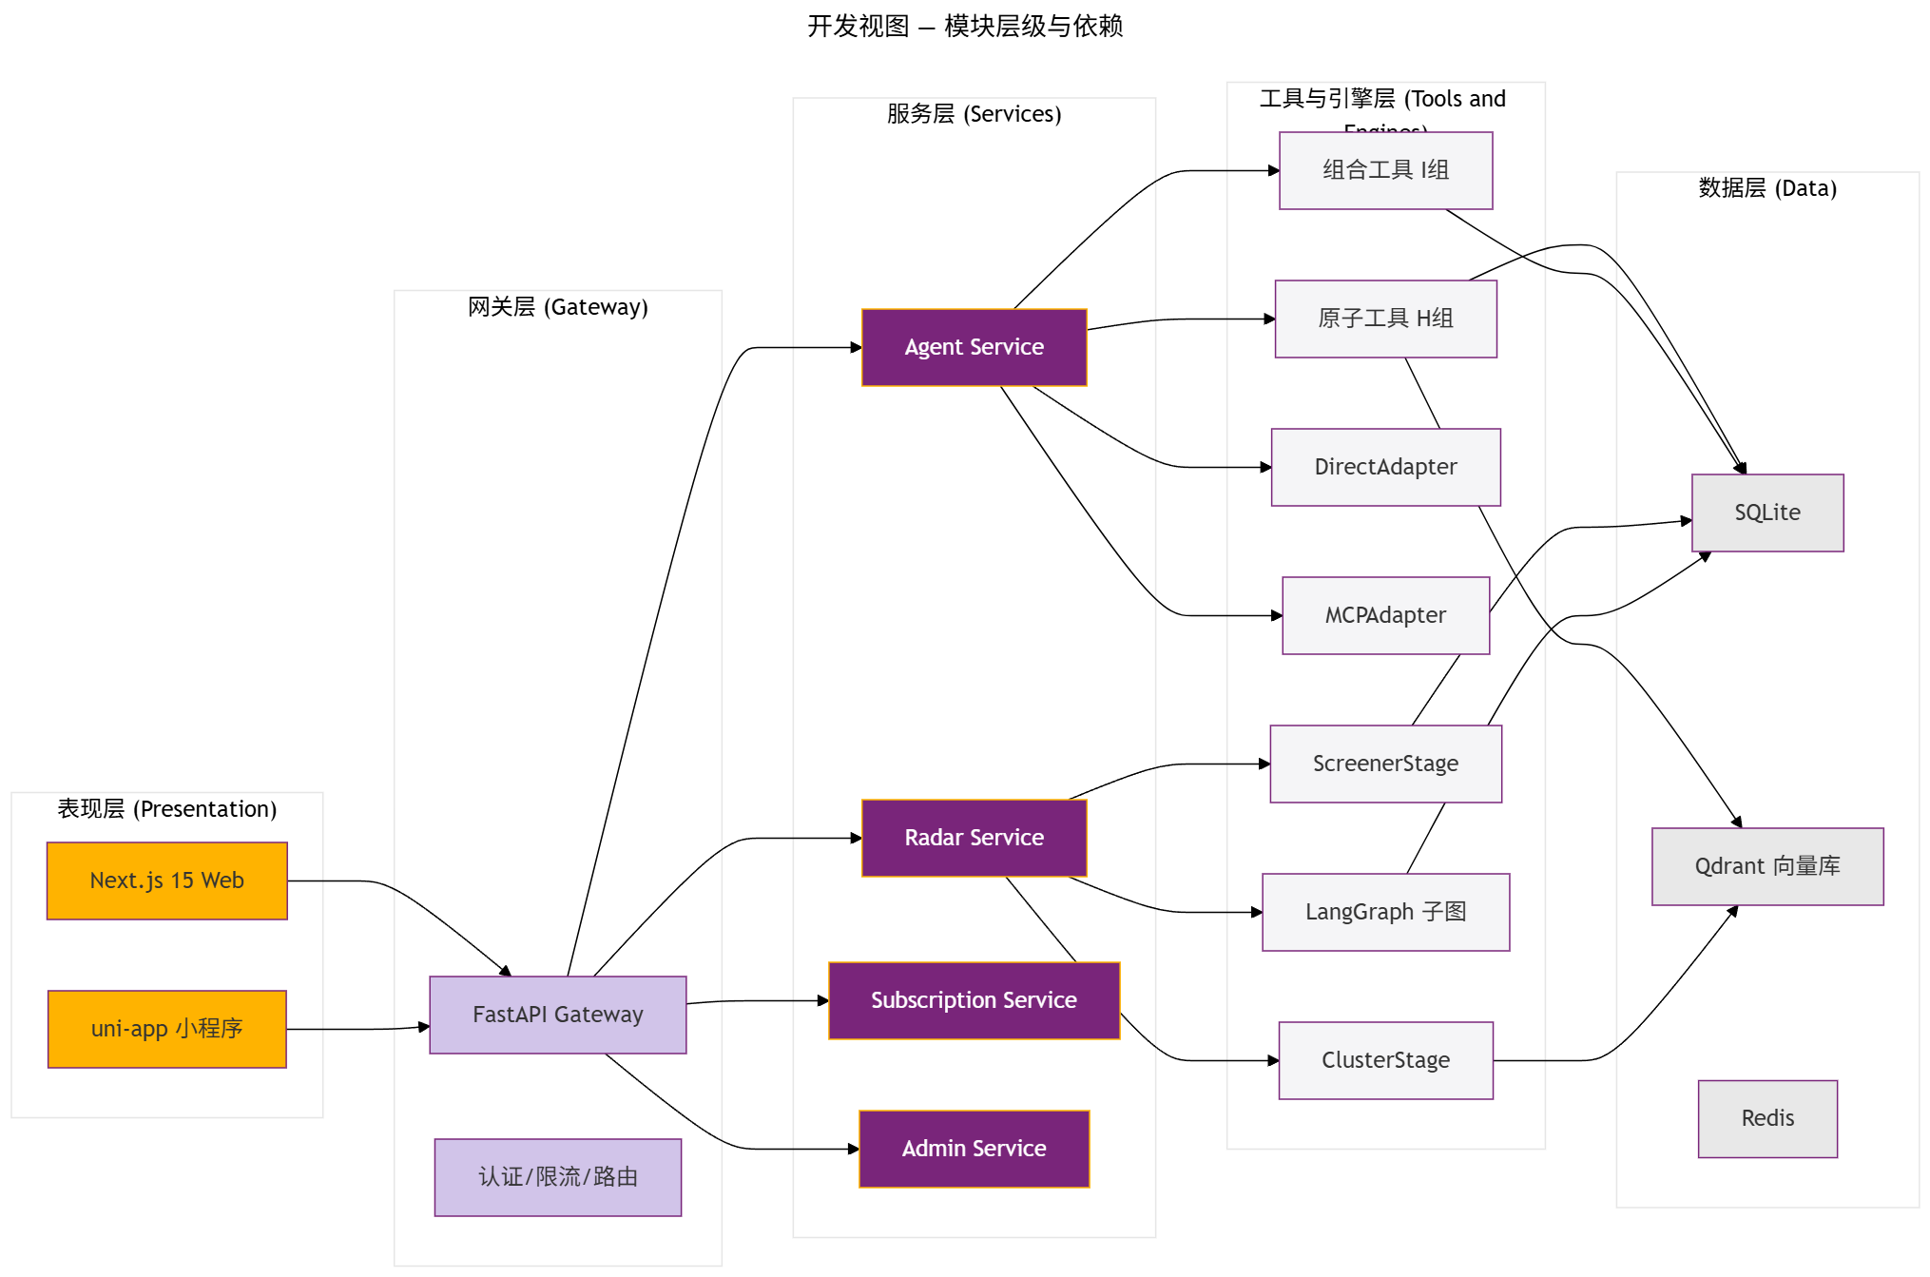

Slide 20
开发视图 — 模块组织结构
核心关注：软件模块的实际组织、开发团队结构映射、复用与可移植性
backend/ (后端)
frontend/ (前端)
├── gateway/ FastAPI 入口与路由
├── core/ config / database / auth
├── services/
│ ├── agent_service/ Agent 核心引擎
│ │ ├── agent_core.py 主循环
│ │ ├── tools/ 工具注册表
│ │ │ ├── atomic.py 12+ 原子工具
│ │ │ ├── composite.py 组合工具
│ │ ├── adapters/ 适配器
│ │ ├── workflows_db.py 工作流存储
│ │ └── memory/ 记忆管理
│ ├── radar_service/ 分析管线
│ ├── crawler_service/ 爬虫
│ ├── search_lib/ 搜索库
│ └── subscription_service/
└── tests/
web/ Next.js 15
├── app/ 路由页面
│ ├── (app)/ 已登录路由
│ ├── admin/ Admin 面板
│ └── (auth)/ 登录页
├── components/ UI 组件
│ ├── ui/ shadcn 组件
│ ├── chat/ 对话组件
│ └── charts/ 图表封装
├── hooks/ stores/ types/
└── lib/ 工具库
MiniApp/ (小程序)
uni-app (Vue 3) 旧版保留形态
首页 / AI助手 / 舆情列表 / 个人中心 / 推送设置
开发视图风格：分层风格（5-6层子系统，每层有明确责任）

Slide 21
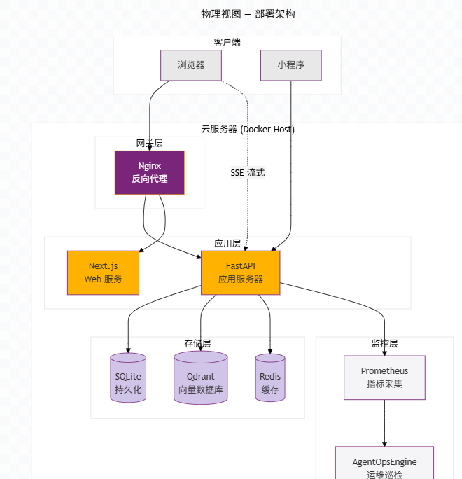

Slide 22
物理视图 — 部署架构
核心关注：可用性、可靠性（容错）、性能（吞吐量）、可扩展性
Nginx
反向代理
FastAPI
应用服务器
Next.js
Web 服务
Qdrant
向量数据库
SQLite
持久化存储
Redis
缓存服务
Prometheus
监控
部署特性
容器化部署：Docker Compose 编排所有服务
CI/CD 流水线：GitHub Actions push-to-main 自动部署
健康检查：/health 端点 + Prometheus 指标 + AgentOpsEngine 运维巡检
熔断保护：Circuit Breaker 防止 LLM 调用雪崩

Slide 23
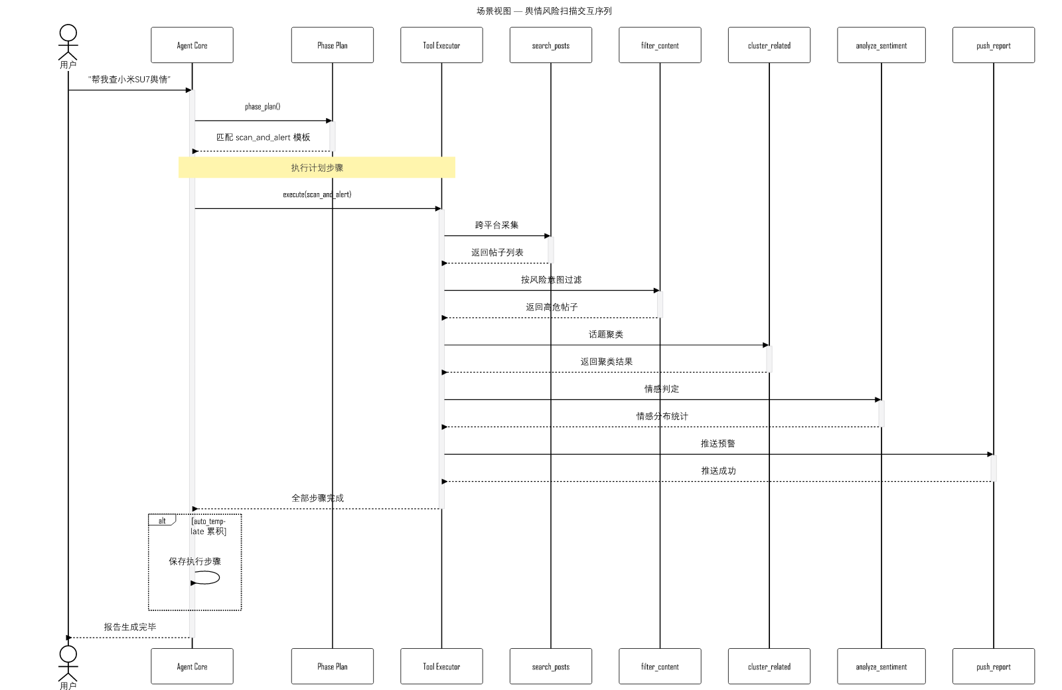

Slide 24
场景视图 — 用例驱动
场景 (Scenario) 是用例的实例，它将 4 个视图串联在一起，验证体系结构设计的正确性
场景一：舆情风险扫描
场景二：创建定时任务
用户输入：
"帮我查一下最近小米SU7的舆情"
用户输入：
"每天早9点搜华为动态推我邮箱"
① Agent 接收 → 四维规划匹配
② 模板命中 scan_and_alert
③ search_posts 跨平台采集
④ filter_content(risk) 过滤
⑤ cluster_related 话题聚类
⑥ analyze_sentiment 判定
⑦ push_report 推送预警
⑧ auto_template 自动累积
① Agent 接收 → Phase Plan
② LLM 规划 → mode=scheduled
③ 提取 cron 约束 → croniter 校验
④ 持久化到 workflows(user)
⑤ cron 表达式绑定 APScheduler
⑥ 每天 9:00 自动执行:
search → filter → push
⑦ 执行日志记录到 AgentHealthDB
场景视图是 "+1"，在体系结构设计中起驱动作用，在设计结束后承担验证和描述的角色

Slide 25
4. 软件体系结构质量评估
软件体系结构的质量分为内部质量与外部质量，二者相辅相成
内部质量指标
外部质量指标
可维护性
模块化分层 + @tool 装饰器注册，新增/修改工具不影响其他模块
★★★★☆
性能
asyncio 异步非阻塞 + Semaphore 限流，支持并发爬虫和流式响应
★★★★☆
可重用性
原子工具可任意组合，适配器模式支持多种后端复用
★★★★★
可用性
熔断器 + 工具降级 + 健康检查，单点故障不影响整体
★★★★☆
可移植性
Docker 容器化 + 环境变量配置，平台无关
★★★★☆
可靠性
错误重试 (critical/required/optional) + MCP 切换兜底
★★★☆☆
可集成性
DirectAdapter + MCPAdapter 统一接口，第三方工具可插拔
★★★★☆
安全性
JWT 认证 + API Key + OAuth + 安全中间件 + 限流
★★★★☆
可测试性
Pipeline Stages 独立可测，工具函数纯逻辑易于单元测试
★★★☆☆
易用性
自然语言交互 + 智能规划，普通用户无需技术背景
★★★★★
参考：第3章 软件体系结构的质量

Slide 26
内部质量详细分析
质量指标 | 评分 | 评价依据 | 改进方向
可维护性 Maintainability | 9/10 | 分层架构 + @tool 装饰器注册，新增工具无需修改已有代码；WorkflowsDB CRUD 统一管理 | 工具间共享逻辑增多时可提取公共库
可重用性 Reusability | 10/10 | 12+ 原子工具可任意组合；适配器模式 (Direct/MCP) 支持多种后端；ToolResult 统一格式 | 更多预设组合工具满足常见场景
可移植性 Portability | 8/10 | Docker 容器化 + 环境变量配置 (Settings 三层回退)；平台无关键依赖 | SQLite → PostgreSQL 的迁移路径
可集成性 Integrability | 8/10 | AbstractToolAdapter 标准接口；MCPAdapter 支持 HTTP 远程工具；@tool 注册表统一管理 | 更多 MCP Server 开箱即用集成
可测试性 Testability | 7/10 | Pipeline Stages 独立可测；工具函数输入输出清晰；@with_owner 注入解耦 | 引入集成测试套件 + Mock 框架

Slide 27
外部质量详细分析
质量指标 | 评分 | 评价依据 | 改进方向
性能 Performance | 8/10 | Python asyncio 全异步架构；Semaphore 爬虫限流；SSE 流式减少首字节延迟；Agent TOOL_TIMEOUT 120s | 热点查询引入 Redis 缓存层
可用性 Availability | 8/10 | Circuit Breaker 防止 LLM 雪崩；Direct→MCP 自动降级；工具执行 critical/required/optional 三级容错 | 多副本部署 + 负载均衡
可靠性 Reliability | 7/10 | execute_workflow_steps 内置重试机制；critical 步骤失败终止、optional 跳过；执行日志落库可追溯 | 引入分布式事务或 Saga 模式
安全性 Security | 8/10 | JWT + API Key 双认证；OAuth (Google/微信)；rate_limiter 限流；security_middleware 安全头 | SQL 注入防护审计 + 渗透测试
易用性 Usability | 10/10 | 自然语言交互 Agent 化；四维规划自动匹配模板；用户无需技术背景即可完成复杂操作 | 增加新手引导 + 工具使用建议

Slide 28
质量场景评估 (基于场景的评估方法)
场景 = 激励 (Stimulus) + 环境 (Environment) + 响应 (Response) — 参考课件第3章
场景1：高并发搜索
场景2：爬虫平台宕机
场景3：新增分析工具
关注质量
关注质量
关注质量
性能 (Performance)
可用性 + 可靠性
可修改性 (Modifiability)
激励
激励
激励
100 用户同时发起搜索请求
微博平台爬虫服务无响应
需求新增"小红书视频分析"工具
环境
环境
环境
正常操作环境
仅微博爬虫故障，其他正常
开发环境
响应
响应
响应
系统在 3s 内返回结果
系统降级跳过微博，返回其他平台数据
通过 @tool 注册，无需修改核心代码
保障措施
保障措施
保障措施
asyncio 并发 + Semaphore 10
搜索库 3min 超时兜底
asyncio.wait_for timeout 180s
缓存兜底 _read_cached_posts
@tool + @with_owner 装饰器
自动注册到 TOOLS_SCHEMA
✅ 满足（需控制爬虫并发数）
✅ 满足（单平台故障不影响整体）
✅ 满足（只需 1 个新文件）

Slide 29
5 . 总结与展望
核心优势
Agent-Centric 架构 — 以 AI 对话为核心，所有功能通过自然语言暴露
异构风格融合 — 分层 + 管道-过滤器 + 黑板 + 面向 Agent + 事件驱动，灵活组合
三种工作流合一 — preset / auto_template / user 统一存储在 workflows 表
高质量工程实践 — asyncio 并发 + 熔断器 + 重试/降级 + Prometheus 监控
不足与改进方向
单库 SQLite 在高并发下的写入瓶颈 → 可迁移至 PostgreSQL 集群
测试覆盖度不足 → 引入集成测试 + Mock 爬虫框架
MCP 适配器处于早期阶段 → 完善协议标准与更多第三方工具集成
Qdrant 单节点向量查询性能 → 可配置分片集群

